Slide 1
Avoin data, julkinen tieto
Hannu Salmi
Akatemiaprofessori, kulttuurihistoria

Slide 2
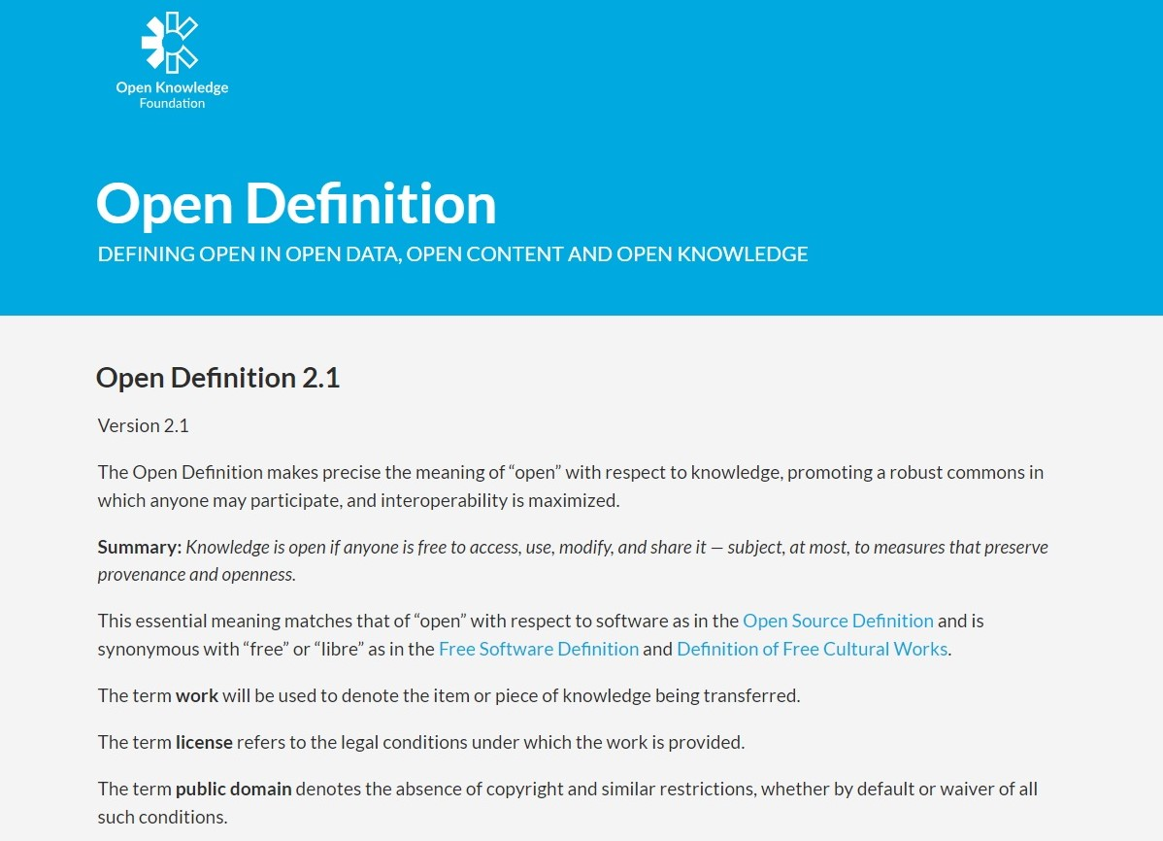
Avoin data käsitteenä
”Avoimella tiedolla (engl. open knowledge) viitataan digitaalisessa muodossa oleviin sisältöihin ja dataan, joita kuka tahansa voi vapaasti ja maksutta käyttää…”

Slide 3
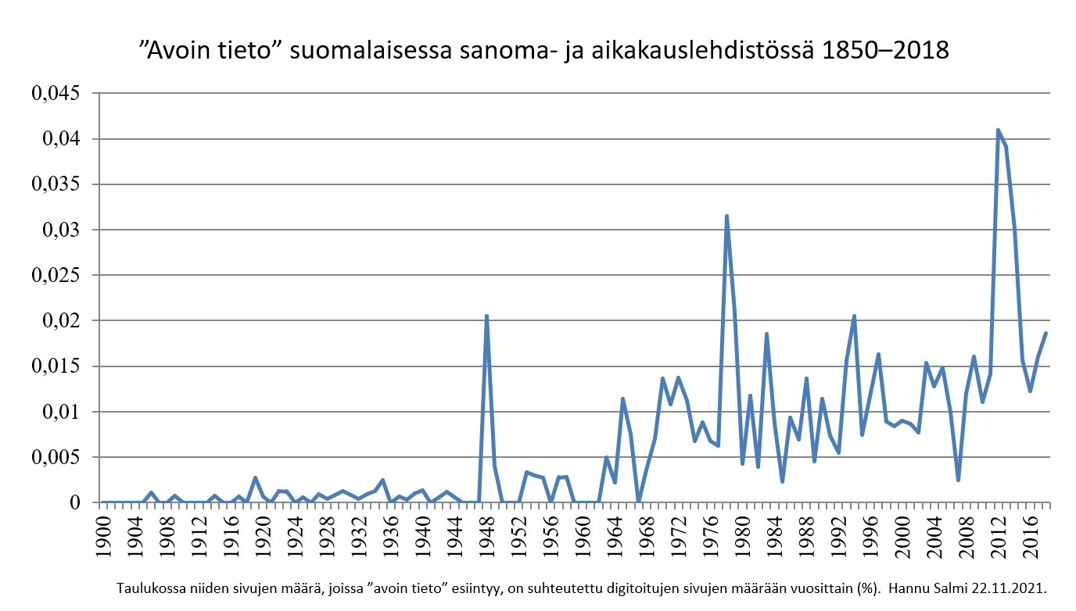
”Avoin tieto”

Slide 4
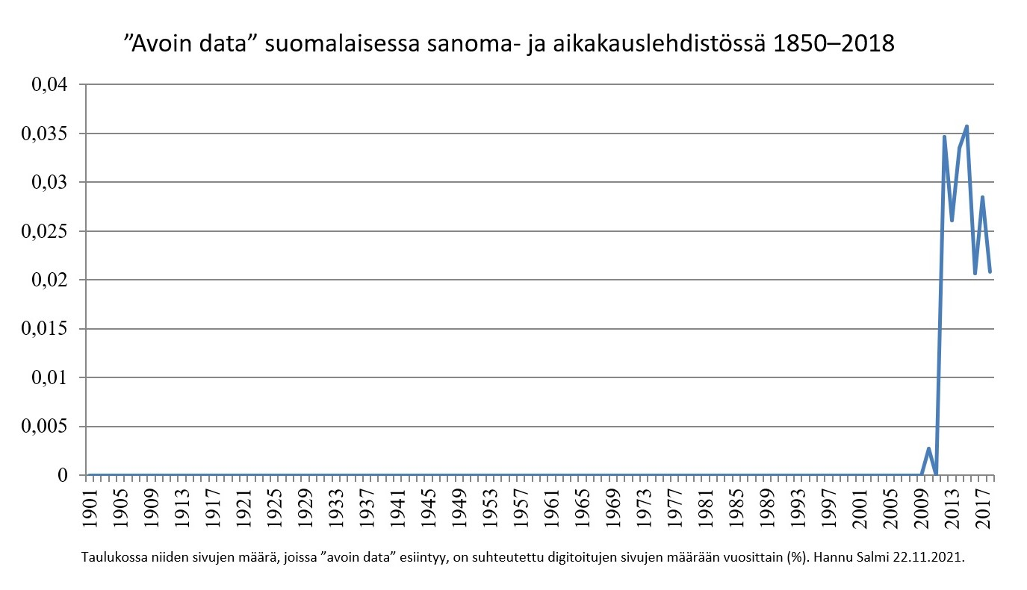
”Avoin data”

Slide 5
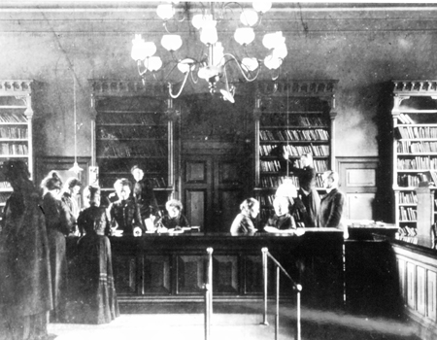
Avoimen tiedon historia
”Innostuen puhui hän kauvan kyteneestä tiedonhalustaan ja niistä häämöittävistä toiveista, jotka olivat alkaneet eloon herätä hänen rinnassaan jo silloin, kun kansanopiston perustaminen hänen kotipitäjässään päätettiin. Jo vuosia oli hänkin kaihonnut jotain henkistä virkistystä, mutta aina oli toiveet pettäneet — mutta nyt hänelläkin siis oli tie avoin tietojen kirkkaalle lähteelle. ’Ja nyt ensi syksynä kansanopistoon!’ huudahti tuo salomaan lapsi ja hänen kauvan kytketty henkensä ikäänkuin lehahti vapaaseen lentoon kohti tietojen häämöittävää kirkkautta.”
Kansanopisto-lehti 3/1898.
Richardinkadun kansankirjasto Helsingissä. Ensimmäiset
kansankirjastot syntyivät 1700-luvun lopulla. Koko maassa
niitä oli 1860-luvulle tultaessa yli 240 kappaletta.

Slide 6
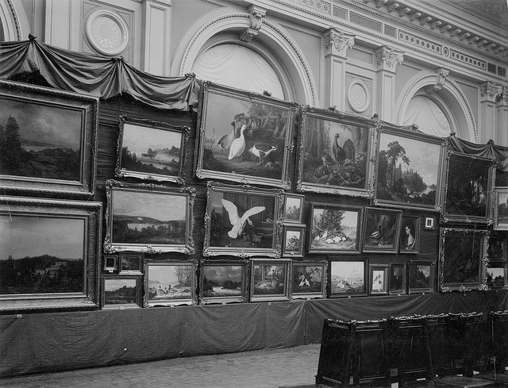
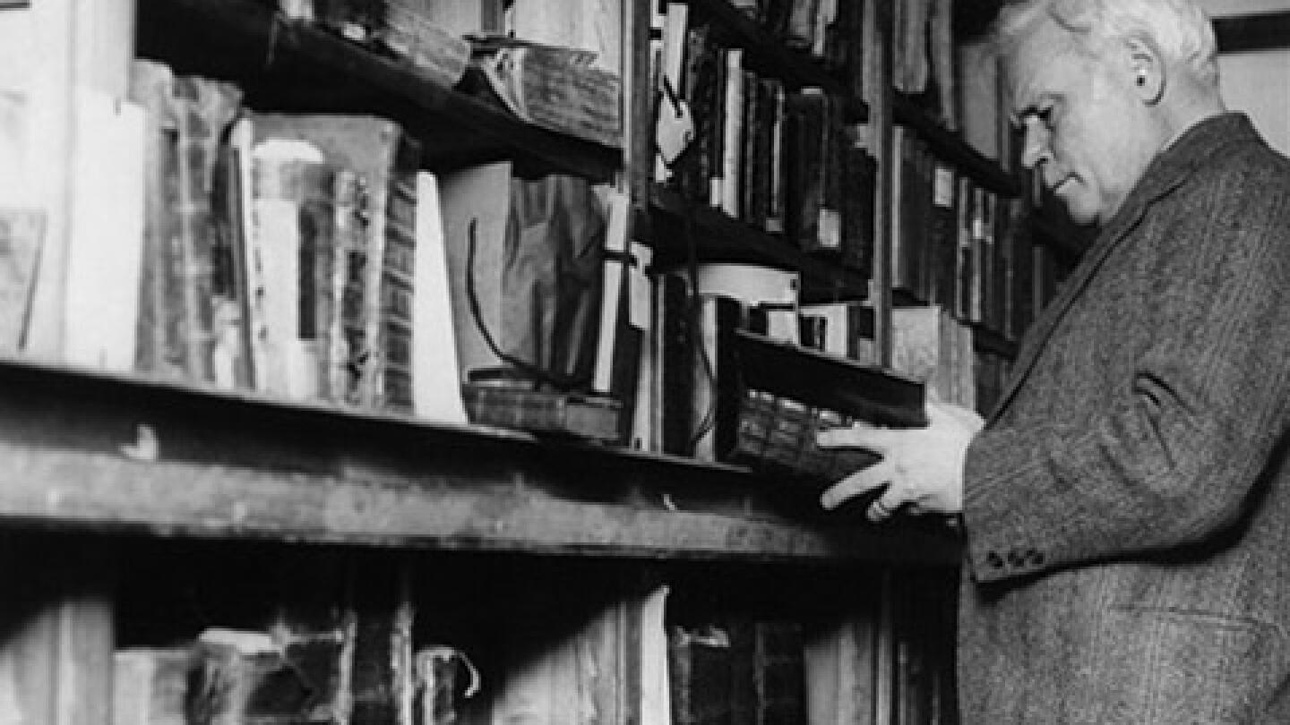
Kansakunnan avoin muisti
Suomen taideyhdistyksen 50-vuotisjuhlanäyttely 1896.
Volter Kilpi tarkastelemassa vanhaa Fennica-kokoelmaa.

Slide 7
Avoin vai suljettu
Avoin Suljettu
Digitaalinen Ei-digitaalinen

